Slide 1
SELEZIONARE LE PERSONE PER LA PA
4° webinar di approfondimento del Rapporto Formez PA
14 MARZO 2023, ORE 12:00
CONSIDERAZIONI SULL’EFFICACIA DELLE PROCEDURE DI SELEZIONE DI PERSONALE PER LE PA
Vanessa Bosdari
Centro studi e attività internazionali – Formez PA
www.formez.it

Slide 2
EFFICACIA DEI CONCORSI PUBBLICI

Slide 3
IL FENOMENO DELLE RINUNCE DA PARTE DEI VINCITORI
3

Slide 4
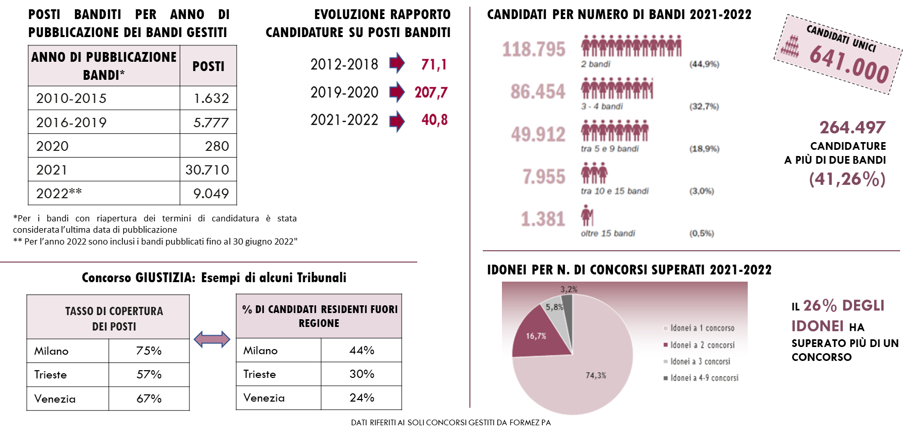
IL FENOMENO DELLE RINUNCE DA PARTE DEI VINCITORI
4

Slide 5
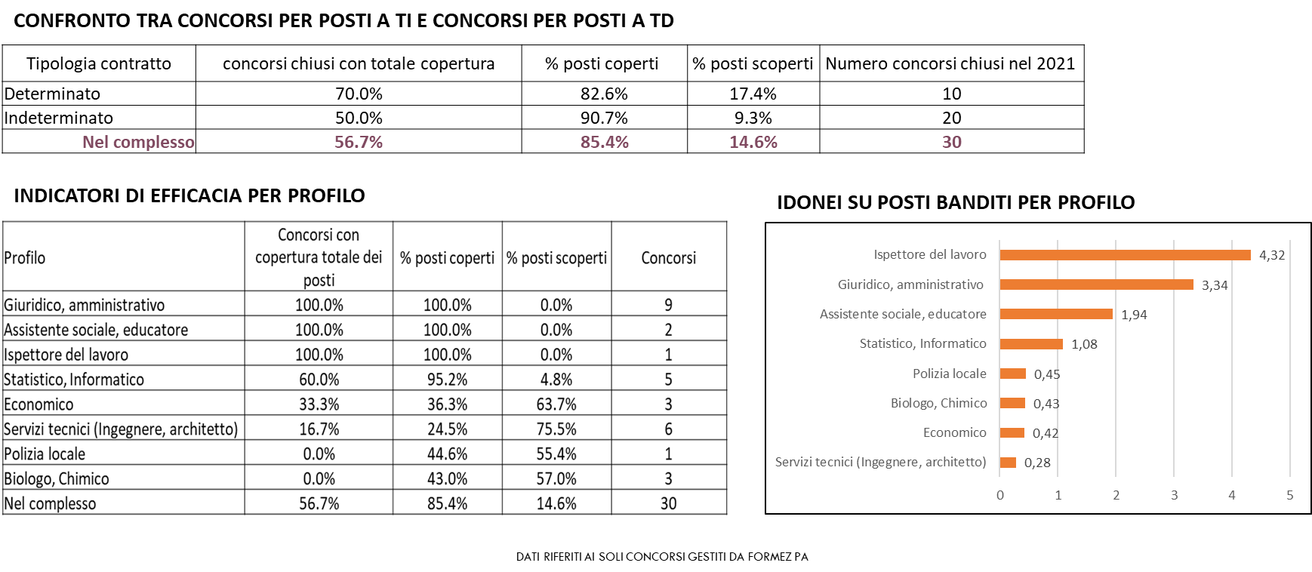
COPERTURA DEI POSTI: L’EFFICACIA DEI CONCORSI E’ CORRELATA ALLA NATURA DEL PROFILO RICERCATO (concorsi conclusi nel 2021)
5

Slide 6
EFFICACIA DELLE ATTIVITA’ DI SELEZIONE DI PERSONALE PER LE PA DI FORMEZ PA
6

